Slide 1
Brainy Heat Grids
Machine Learning basierte Optimierung der Warmwasserladungen in Wärmenetzen
Robert Pratter (4ward Energy Research GmbH) 17.02.2023
Johanna Ganglbauer (4ward Energy Research GmbH)

Slide 2




Projektvorstellung
Start: 01.02.2021 Ende: 31.01.2024
Laufzeit: 36 Monate Förderschiene: Energieforschung 6. Ausschreibung
Konsortium: 3
  4ward Energy Research GmbH (Konsortialführer)
  Hoval Gesellschaft m.b.H
  GEF Ingenieur AG
  Das Projekt wird innerhalb des Förderprogrammes „Energieforschung“ durch den Klima- und Energiefonds gefördert.

Slide 3
Motivation
Effiziente Einspeisung von Erneuerbaren Energiequellen und Abwärme in Fernwärmenetze durch
  Lastspitzenreduktion und
  Senkung der Rücklauftemperatur
Nachteile hoher RL-Temperaturen:
  Ineffizienter Betrieb von Brennwertkesseln und Rauchgaskondensationsanlagen
  Ineffizienter Betrieb von solarthermischen Anlagen
  Erschwerte Einbindung von Abwärme
  Große Verteilungsverluste
  Hohe Pumpleistung
Ansatz: Optimierung von dezentralen Pufferspeichern mittels zentraler Steuerung

Slide 4
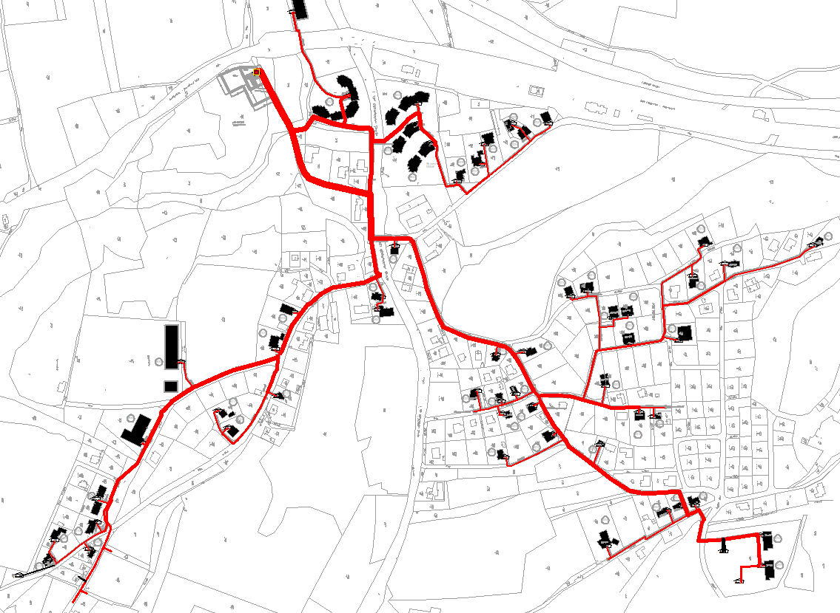
Fernwärmenetz in Maria Rain (Kärnten)
Kessel:
  Biomassekessel mit 1200 kW
  Notkessel (Öl)
  Rauchgaskondensation
  Spitzenlast: 1200 kW
  Temperaturniveau: 80/50 °C
  Abnehmer: 65
  Abnehmer mit Pufferspeicher: 35
  kein Sommerbetrieb
  Messdaten für 2 Jahre in 15 min Auflösung vorhanden
Netzstrang RL-Temp. Optimierung

Slide 5
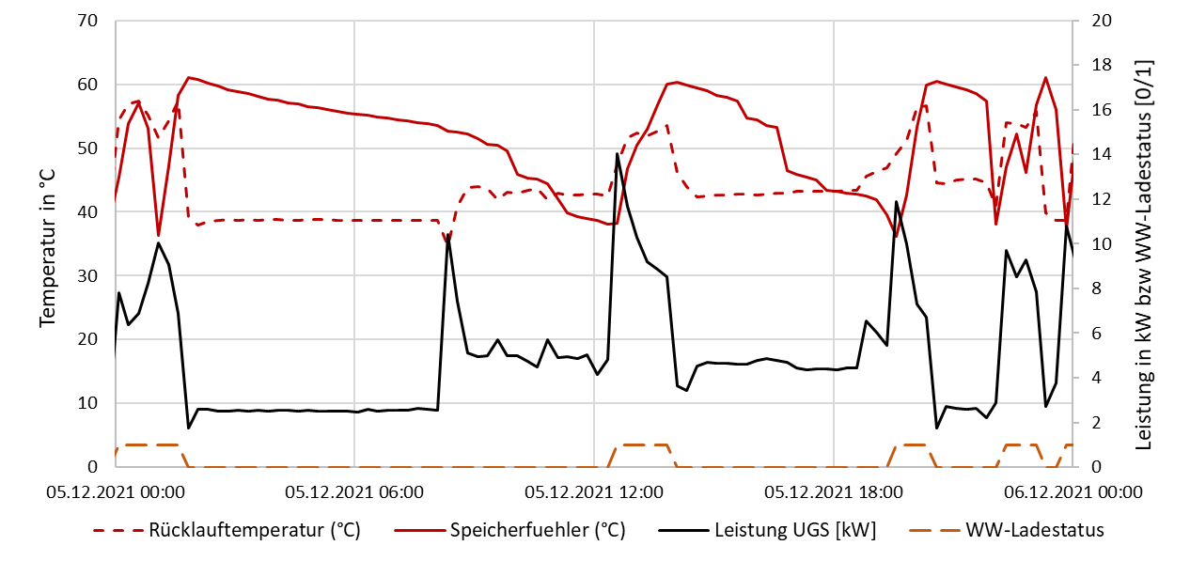
Ausgangssituation
Warmwasserladungen sind sowohl mit höheren Leistungen als auch mit einer höheren Rücklauftemperatur verbunden
Pufferspeicher:
  Jeder Speicher verfügt über einen Temperatursensor
  Beladung erfolgt über eine Zweipunktregelung (Hysteresetemperatur)
  Quasi Echtzeitdaten stehen zur Verfügung

Slide 6



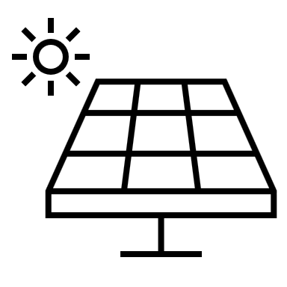
Optimierungsansatz
Schritt: Verbrauchs- und Erzeugungsprognosen
2. Schritt: Prognose der Warmwasserladungen einzelner Abnehmer die über einen Pufferspeicher verfügen
Schritt: Regelstrategie für das gesamte Netz
3
2
1
T_{RL}
Heizkraftwerk
T_{VL}
T_{RL}
1
Solaranlage
optimierte Übergabestationen

Slide 7
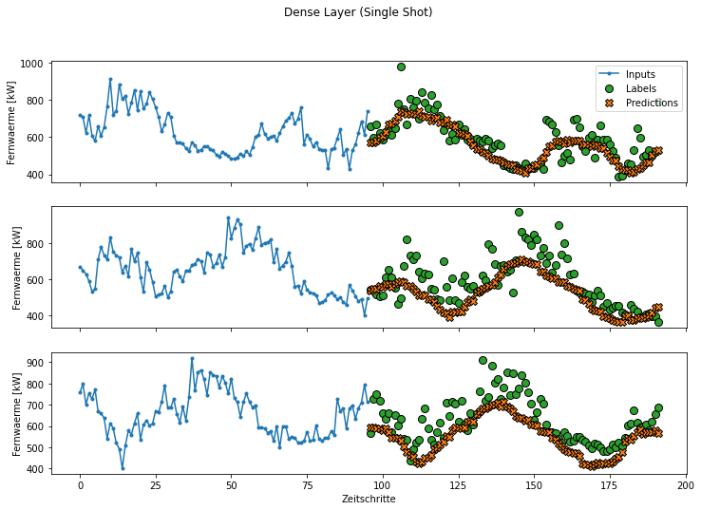
Prognose Gesamtlast - Methodenvergleich
Untersuchung verschiedener Methoden
  Künstliche Neuronale Netze:
      Lineares Modell (zu Referenzzwecken)
      Dense Layer Modell
      Convolutional Neural Network
      Rekurrentes Neuronales Netzwerk
      Autoregressives Modell
  Support Vector Regression (SVR)
    Direkte Methode
    Multi input multi output Methode
=> Mit den meisten getesteten Methoden wurden ähnliche Ergebnisse erzielt

Slide 8
Prognose Gesamtlast – Gewählte Methode
  Dense Layer KNN
  Inputdaten:
    Leistung
    Außenlufttemperatur
    Zeitinfo (Sinus bzw. Cosinus für Tag, Woche und Jahr)
  Zeitschritte der Inputdaten: 24 Stunden (96 Zeitschritte)
  Aufbau: 2 Hidden Layer mit jeweils 4096 Neuronen
  Aktivierungsfunktion: ReLu
  Output: Leistung für die nächsten 24 Stunden

Slide 9
Prognose Pufferspeicher
Prognose der Speichertemperatur zur Bestimmung der voraussichtlichen Beladezeit
Deutlich größere Herausforderung!
Stark unterschiedliche Ergebnisse je nach Speicher / Zapfverhalten
  Eigenes Modell je Speicher
  Mit zeitweise falschen Prognosen muss gerechnet werden
  unterschiedliches Optimierungspotenzial je Speicher

Slide 10
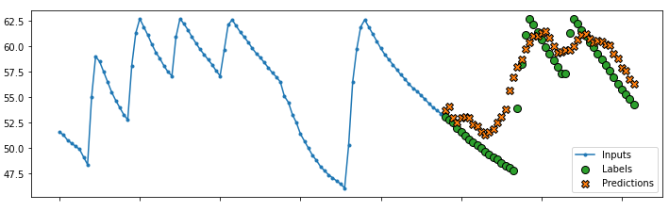
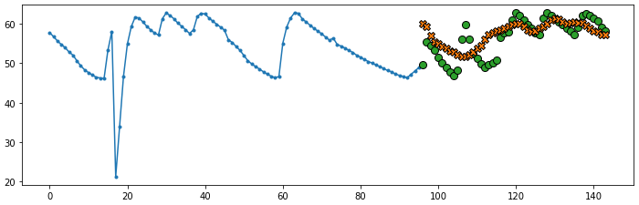
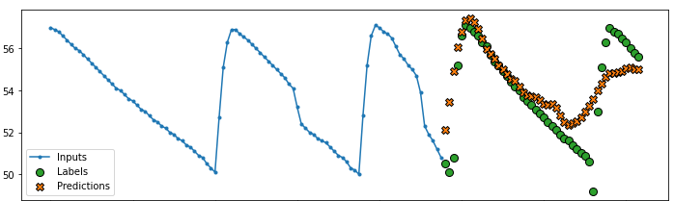
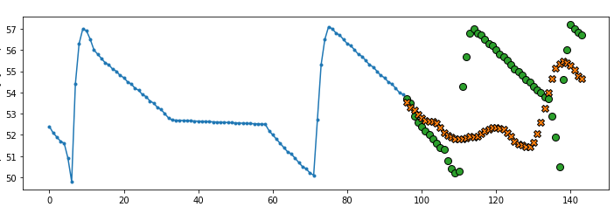
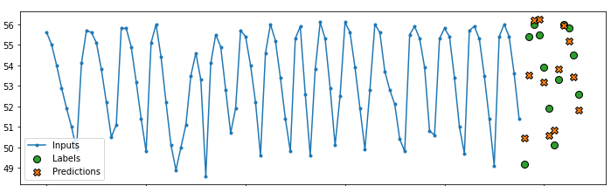
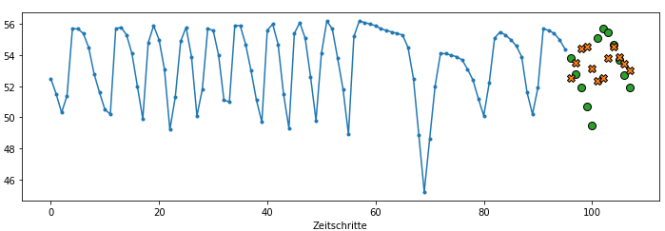
Prognoseergebnisse Pufferspeicher
Bsp 1
Speichertemperatur in °C
Speichertemperatur in °C
Prognosedauer 12 h
Prognosedauer 12 h
Bsp 2
Speichertemperatur in °C
Speichertemperatur in °C
Bsp 3
Speichertemperatur in °C
Speichertemperatur in °C
Prognosedauer 3 h

Slide 11
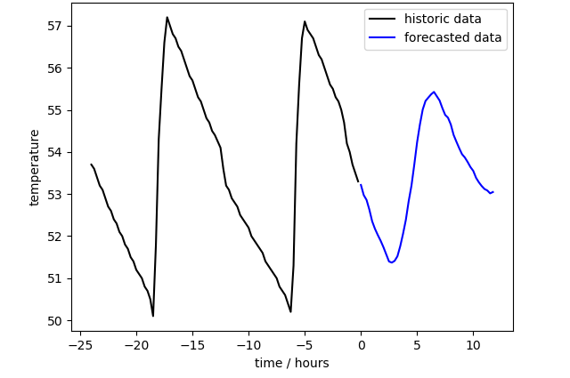
Optimierungsansatz Lastspitzenreduktion
Anpassung der unteren Hysteresetempertur zur Verschiebung der Warmwasserladungen
Verschiebung auf späteren Zeitpunkt bevorzugt, um zusätzliche Warmwasserladungen zu vermeiden
Schritt 1: Prognosen der Gesamtlast &
Prognosen der Speichertemperaturen der Pufferspeicher

Slide 12
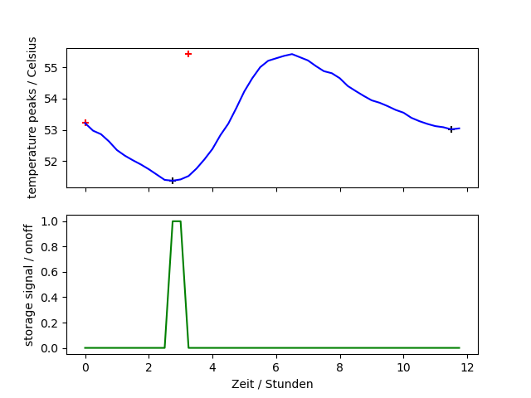
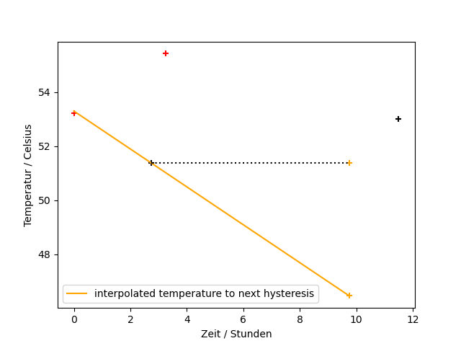
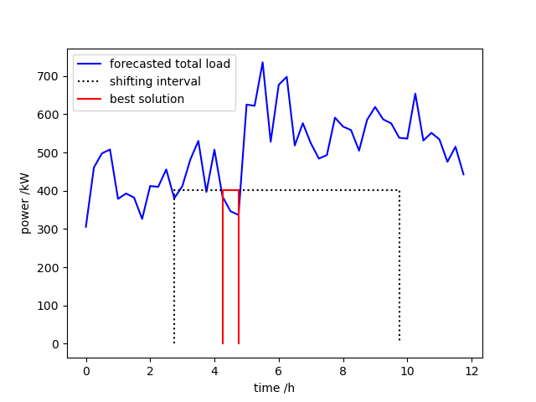
Optimierungsansatz Lastspitzenreduktion
Schritt 2: Übersetzen der Prognosen der Speichertemperaturen in ein Speicherladesignal (Startpunkt + Dauer)
Schritt 3: Festlegen der Intervalle in denen die Verschiebung stattfinden kann.
Schritt 4: Optimierung der Speicherladungen

Slide 13
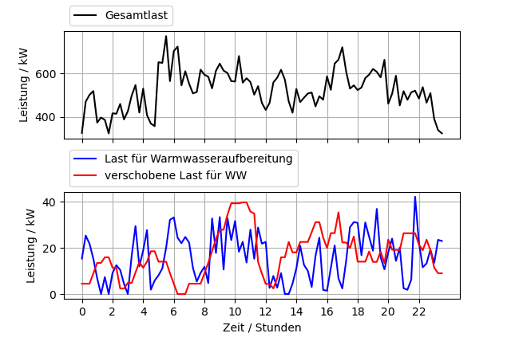
Ergebnisse Lastspitzenreduktion
16.11.2021
Verschiebung durch Anpassung der unteren Hysteresetemperatur um 5 K
Verschiebung zu einem späteren Zeitpunkt
Optimierte Pufferspeicher: 21
Anteil der Energiemenge der optimierten Speicher an der Gesamtlast ca. 5 % (November)
=> Optimierung funktioniert, Auswirkung auf Gesamtlast jedoch gering

Slide 14
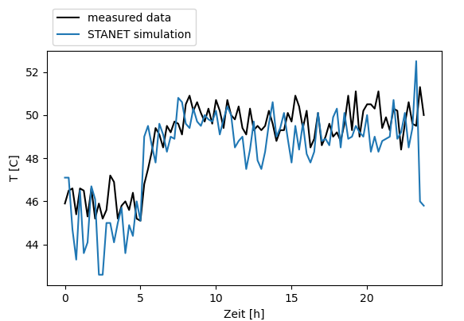

Netzsimulation
Statische Netzsimulation mit STANET
Validierung anhand der Messdaten
Kopplung mit Python über eine Schnittstelle möglich
Messdaten
Ergebnisse Netzsimulation

Slide 15
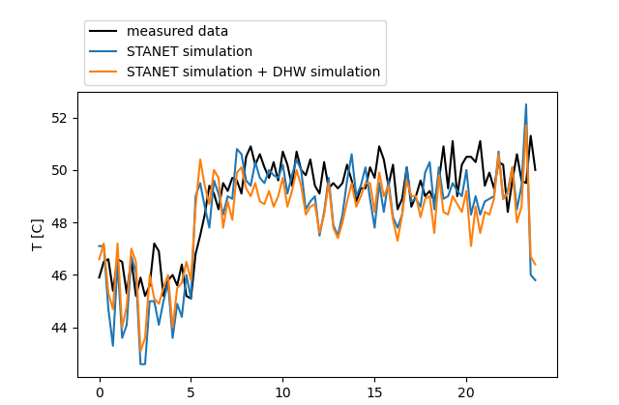

Netzsimulation
Statische Netzsimulation mit STANET
Validierung anhand der Messdaten
Kopplung mit Python über eine Schnittstelle möglich
Messdaten
Ergebnisse Netzsimulation
Ergebnisse Netzsimulation + eigenem Speichermodell
Eigenes Speichermodell notwendig um Auswirkungen der Verschiebungen berechnen zu können.

Slide 16
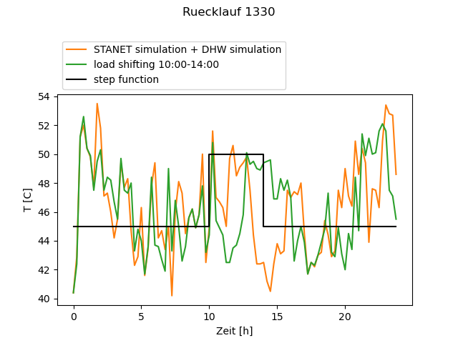
Ergebnisse Rücklauftemperaturabsenkung
Beispiel: Rücklauftemperaturabsenkung zwischen 10 und 14 Uhr:
Anzahl optimierter Speicher: 21
Messung am Knotenpunkt
Verschiebung nur zu einem späteren Zeitpunkt
Reduktion der unteren Hysterese um 5 K
Anteil der Energiemenge der optimierten Speicher an der Gesamtlast ca. 5 % (November)
Rücklauftemperatur ohne Optimierung
Rücklauftemperatur mit Optimierung
Bereich
16.11.2021

Slide 17
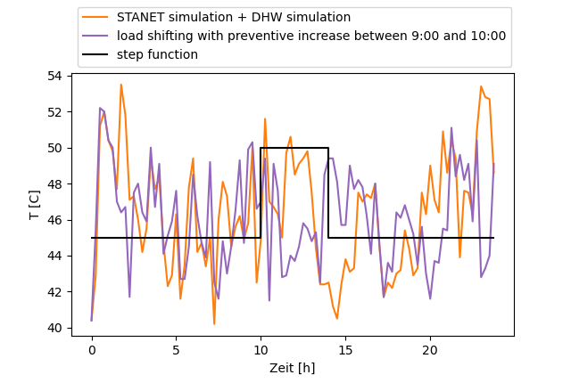
Ergebnisse Rücklauftemperaturabsenkung
Beispiel: Rücklauftemperaturabsenkung zwischen 10 und 14 Uhr:
Anzahl optimierter Speicher: 21
Messung am Knotenpunkt
Verschiebung mit präventiver Ladung zwischen 9 Uhr und 10 Uhr
Reduktion der unteren Hysterese um 5 K
Anteil der Energiemenge der optimierten Speicher an der Gesamtlast ca. 5 % (November)
Rücklauftemperatur ohne Optimierung
Rücklauftemperatur mit Optimierung
Bereich der Rücklauftemperaturabsenkung
16.11.2021

Slide 18
Fazit
Funktionsweise des Ansatzes grundsätzlich gegeben
Es bestehen jedoch einige Hürden:
    Energiemenge für Warmwasserbereitung deutlich geringer als für Raumwärmebereitstellung
    Datenverfügbarkeit in der Praxis oft problematisch
    Prognose der Speichertemperaturen (Speicherladungen) mit z.T. großen Unsicherheiten behaftet
    Messwerte nur in 15 Minuten Auflösung verfügbar

Slide 19
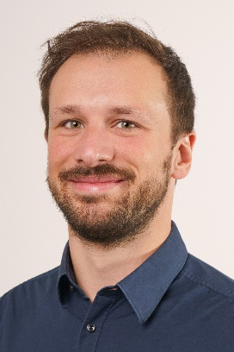

Vielen Dank für Ihre Aufmerksamkeit
Robert Pratter 4ward Energy Research GmbH Reininghausstraße 13A A-8020 Graz e: robert.pratter@4wardenergy.at t: +43 664 88 500 337 w: www.4wardenergy.at
Johanna Ganglbauer 4ward Energy Research GmbH Reininghausstraße 13A A-8020 Graz e: johanna-ganglbauer@4wardenergy.at t: +43664 88929638 w: www.4wardenergy.at
  Das Projekt wird innerhalb des Förderprogrammes „Energieforschung“ durch den Klima- und Energiefonds gefördert.

